Slide 1

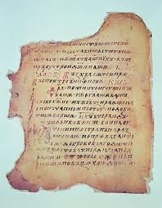
Судьба старославянизмов
в русском языке
Автор проект:
Королькова С.Д.,
учитель русского языка и литературы
МОУ Новолядинсой СОШ

Slide 2
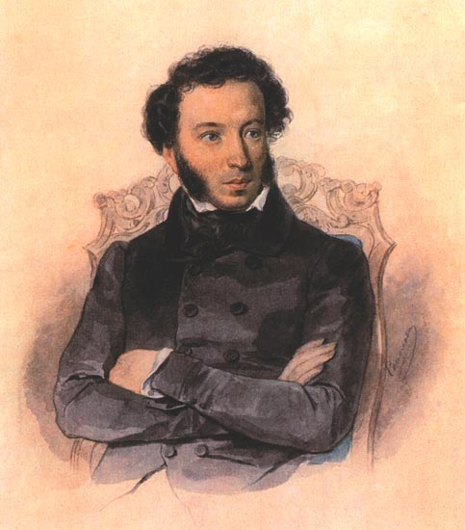
«Язык славяно-русский имеет
неоспоримое превосходство пред
всеми европейскими: судьба его
была чрезвычайно счастлива. В XI веке
древний греческий язык вдруг
открыл ему свой лексикон, сокровищницу гармонии, даровал ему законы обдуманной своей грамматики, свои прекрасные обороты, величественное течение речи.»
А.С. Пушкин

Slide 3
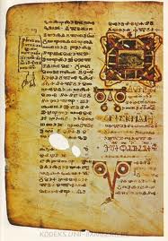
Поговорим о родном, исконном…
Русский язык относится к группе славянских языков. Немало слов заимствовано им в разное время из родственных языков. Но особенно много слов пришло к нам из старославянского языка. Старославянизмы так прочно вошли в современный русский язык, что часто мы и не подозреваем об их « иностранном » прошлом.
И все-таки многие слова можно опознать по некоторым приметам. Так, для старославянизмов характерны определенные фонетические и словообразовательные признаки. Для чего это нужно? Старославянизмы используются в нашей художественной литературе, и неправильное их истолкование приводит к непониманию текста или его искажению. А так как большое количество старославянизмов для нас является устаревшим, они требуют к себе особого внимания. При изучении в 9 классе на уроках литературы таких художественных произведений, как оды М.В.Ломоносова, стихотворения А.С.Пушкина, в которых использовано много старославянизмов, необходимо знать значения старославянских слов, чтобы правильно постичь смысл текста.

Slide 4

Цели проекта
повторить и углубить сведения о старославянизмах
определить судьбу старославянских слов в современном русском языке

Slide 5

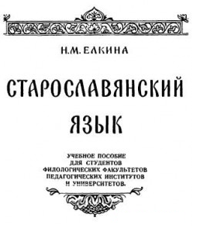
Зачем нужны старославянизмы в современном русском языке?

Slide 6
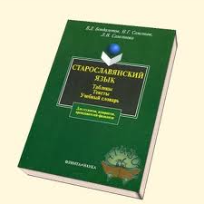
Проблемный вопрос
Старославянизмы- наши друзья или враги?

Slide 7

Фонетические приметы старославянских и исконно русских по происхождению слов
Как и почему менялся русский язык
Художественный текст под лингвистическим микроскопом
/А.С.Пушкин. Стихотворение «Пророк»/
Что знают о старославянизмах обучающиеся 9-х классов?

Slide 8
Дидактическая цель
Формирование:
Компетентности в сфере самостоятельной познавательной деятельности обучающихся
Умения определять источник заимствования слова в русском языке
Суждения о языке как системе воплощения культурных ценностей
Навыков работы в команде
Умения видеть проблему и наметить пути её решения

Slide 9
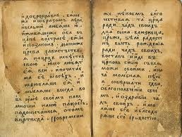
Методические задачи
Научить анализировать слово с точки зрения произношения, структуры и употребления в литературном языке
Научить правильно писать и понимать слова, пришедшие в русский язык из старославянского языка
Познакомить со значением старославянских слов, чтобы понимать главную мысль текста и объяснять написание в соответствии с историческими процессами

Slide 10
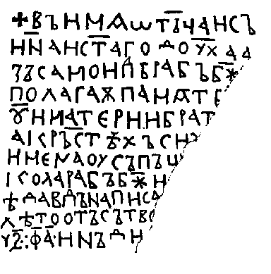
Гипотеза
Старославянизмы продолжают жить в современном русском языке. Они отличаются фонетическими «приметами», дарят языку свои прекрасные обороты и гармоническое течение

Slide 11
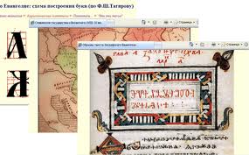
Доказательство1
Старославянизмы продолжают жить в современном русском языке, имеют фонетические и морфемные «приметы».

Slide 12
Неполногласные сочетания:
-ра-, -ла-, -ре-, -ле- (брег, хлад)
Начальное ра- или ла-(ладия)
Начальное е- (езеро)
Начальное ю-(юноша)
Сочетание -жд-(надежда)
Наличие щ (свеща)
Суффиксы –знь-,-есн-,-чий-,-тель-,-ущ-, (-ющ-), ащ-,
(-ящ-),-ств-,-арь-,-ени-(жизнь, хранитель).
Notes:
12

Slide 13
а
в начале слова (соответствует рус. я):
агнец —ягненок, аз — я;
е
в начале слова (соответствует рус. о):
единица — один;
ю
в начале слова (соответствует рус. у):
юродивый — урод.
щ
(соответствует рус. ч ):
освещать — свеча.
Notes:
13

Slide 14
Старославянскими по происхождению являются суффиксы причастий -ущ-(-ющ-), -ащ-(-ящ-).
Исконно русские суффиксы причастий
-уч-(-юч-), -ач-(-яч)- впоследствии суффиксами прилагательных:
текущий — текучий, горящий — горячий;
Notes:
14

Slide 15

Доказательство 2
Однако не все слова с признаками старославянизмов имеют оттенок книжности или принадлежат к высокой лексике.
Многие из них стилистически нейтральны и не являются ни книжными, ни устаревшими:
время, среда, здравствуй, храбрый
Некоторые старославянские по происхождению корни в одних словах нейтральны, а в других являются устаревшими или стилистически окрашенными:
прохладный — хлад, согласен —гласить
Notes:
15

Slide 16
Доказательство 3
Другие старославянизмы вытеснили русский вариант и стали единственно возможным обозначением каких-либо предметов, явлений
(пламя, плен)
Некоторые старославянизмы закрепились наряду с русскими словами, хотя и разошлись в значениях
(страж, ограждать)
Произошла утрата слов
( ладия, лобзание)
Стали частью некоторых слов
( Калининград, хладнокровный)

Slide 17
Доказательство 4
Старославянизмы закрепились наряду с русскими словами , хотя и разошлись в значениях (страж, ограждать)

Slide 18
Доказательство 5
В стихотворении «Пророк» А.С. Пушкин широко использует слова и грамматические формы старославянского языка. Например, слово пророк пришло в русский язык из старославянского. Однокоренные слова: пророчить-предсказывать; пророчество-предсказание; пророческий - вещий. Из этимологического словаря мы узнали, что существительные пророк и речь являются исторически родственными, а в тексте пересекаются их значения: ведь орудием пророка является его слово, речь.
Таким образом, старославянизмы помогают понять смысл стихотворения А.С. Пушкина, повысить читательскую культуру.

Slide 19
Доказательство 6
Социологическое исследование
Вопрос 1
Смогли вы во время тестирования выписать слова с неполногласным сочетанием?
да – 46 человек
нет- 9 человек

Slide 20
Вопрос 2
Приведите примеры полногласных и неполногласных сочетаний.
Привели примеры – 37 человек
Затруднились – 18 человек

Slide 21
Вопрос 3.
Переведите на русский язык старославянизмы:
выя
ланиты
рамена
Знают значения старославянизмов -24 человека
Не знают значения старославянизмов -31 человек

Slide 22
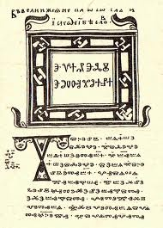
Результаты
Обучающиеся отметили, что старославянизмы необходимы и в современном русском языке для создания текстов торжественного стиля
Одни старославянизмы вытеснили русский вариант слов, другие закрепились наряду с русскими словами или стали частью некоторых слов
Стилистические старославянизмы продолжают жить в поэтической речи как источник возвышенно-романтического звучания
Девятиклассники выделяют в поэтической и прозаической речи старославянизмы, но школьникам следует чаще обращаться к толковому словарю

Slide 23

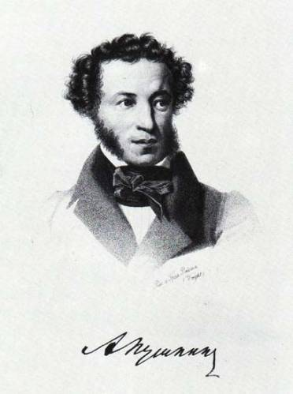
Как заметил А.С.Пушкин, «разговорный язык простого народа
( не читающего иностранных книг и, слава Богу, не выражающего, как мы, своих мыслей на французском языке) достоин также глубочайших исследований…Они [люди] говорят удивительно чистым и правильным языком.»

Slide 24
Литература
1. Баранов М.Т., Костяева Т.А., Прудникова А.В. Русский язык: Справочные материалы: учеб. Пособие для учащихся. -М.,2007.
2. Лекант П.А., Диброва Е.И., Касаткин Л.Л. Современный русский язык: учеб. для студ. вузов. – М., 2001.
3. Лингвистический энциклопедический словарь. -М.1990.
4. Шанский Н.М. Лингвистические детективы.- М., 2002

